Slide 1
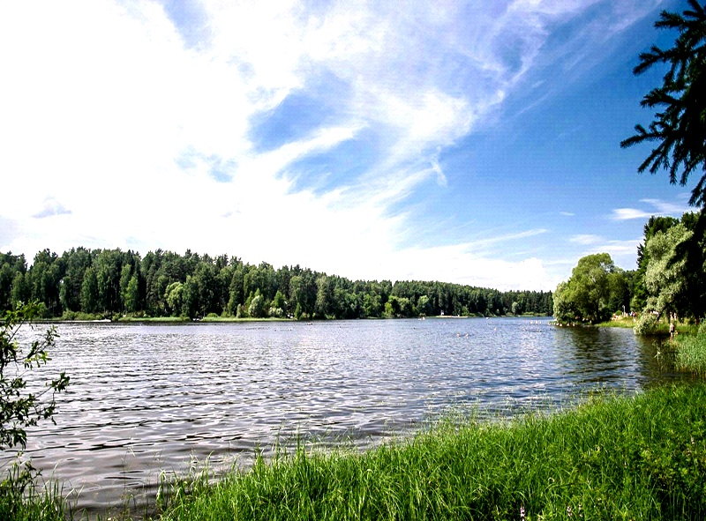
ИСТРА
ПРОДАЖА ПРАВ АРЕНДЫ
ИСТРА
РАЗВИТИЕ УЧАСТКА

Slide 2

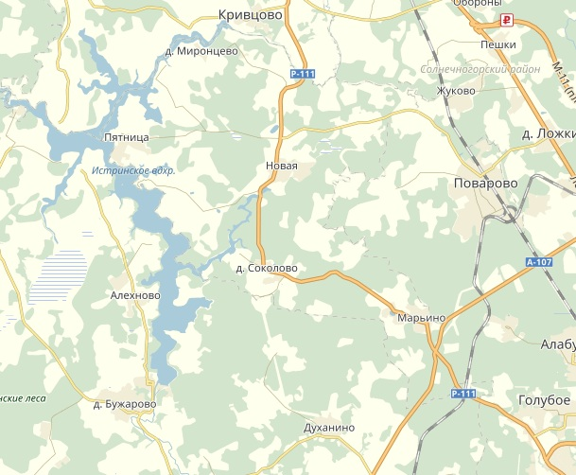
Земельный массив на Истринском водохранилище
Расположение
Земельный участок расположен на берегу Истринского водохранилища, в окружении леса (вблизи д. Соколово, д. Новораково)
Транспортное сообщение
Расстояние от МКАД: 45 км по Пятницкому шоссе
50 Га
Московское малое кольцо
Описание объекта:
Расположение: Пятницкое шоссе, 45 км от МКАД
Общая площадь земельных участков: 50 Га
Аренда ЗУ: до 2052 г
Категория земель: Земли лесного фонда
Вид разрешенного использования: Осуществление рекреационной деятельности
Мощности подстанций 400 кВт
Кол-во скважин – 2 шт.
2 КПП
Москва
Истринское водохранилище
Тел.: + 7 (495) 287 06 07

